Slide 1


Bubble Bobble
Team Project
김다빈, 김기우
소스 : https://github.com/Dabiny/BubbleBobble_Game_DirectX
영상 : https://youtu.be/GJBHKGTbXQY

Slide 2

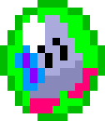
주제 선택 이유
유명한 고전게임
맵, 충돌 구현, 캐릭터의 움직임 요소가 풍부함

Slide 3


프로젝트 진행 구도
2차원 배열 구현
타일 충돌Rect 구현
타일 리소스 작업
몬스터의 자동움직임 구현
몬스터와 공룡의 충돌
몬스터 자체의 충돌 구현
몬스터 리소스 작업
공룡의 사각 충돌
피격 사거리 조절
Start !
맵 구현
공룡 충돌 구현
몬스터 구현
Goal
리소스 작업
사전 회의
기초 조작
버블 구현
좌우 이동
점프
공격 모션
키 프레임 작업
버블의 움직임
버블의 충돌 구현
몬스터와의 피격 판정 구현
버블의 리스트 구현
포토샵 작업
역할 분담 회의 진행

Slide 4

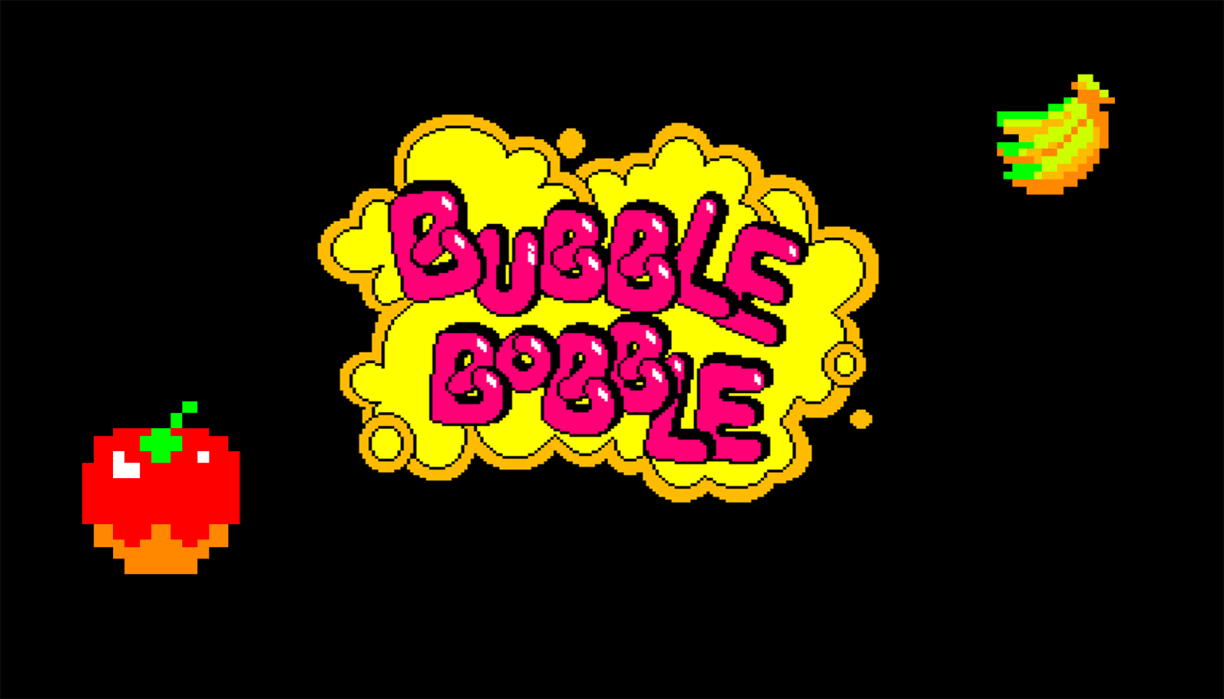
리소스 작업 & 사전 회의
작업 하기 전 요소를 분담하여 구현하기로 함
어려운 부분이 있으면 혼자 고민하지 않고방향 같이 찾기
리소스 작업
각 코드 합치는 작업 등

Slide 5


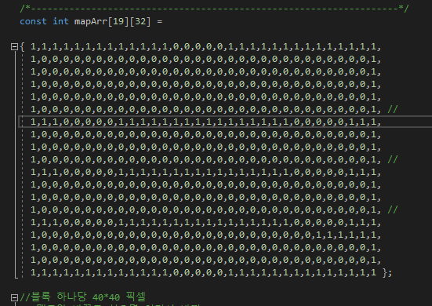
맵 구현
Tile Resource
Code
스크린 1280 * 760 기준
2차원 배열을 활용하여 맵을 구현
블록 하나 당 40*40 으로 지정
Rect 함수를 활용하여 블록 충돌 처리

Slide 6



공룡의 기초조작
Resource
좌우, 점프
기본적인 X, Y 의 좌표로 캐릭터의 방향을 지정
중력
Update함수 에서 매프레임 y축으로 +하여 구현

Slide 7

공룡의 충돌구현
구현 한 충돌요소
공룡과 맵
몬스터와 공룡
버블 사거리
버블사거리 200
Rect p_rc;
SetRect(); 함수로 충돌Rect를 만들고 맵,몬스터와 상호작용
이터레이터로 생성되는 버블에도 Rect이 존재하여
발사 순간마다 몬스터의 충돌Rect와 계산되어 피격판정처리

Slide 8












Resource
버블 구현
버블클래스를 리스트화
특정 키를 누를 때마다 버블클래스를 호출하고 이를 리스트화하여 동적생성하고 좌표 상에서 개별적으로 자유롭게 존재하도록 구현
2. 버블 제거
맵 에서 10개를 넘어가지 못하도록 10개가 넘어가면 뒤에서부터 차례로 삭제되도록 구현
3. 플레이어와의 상호작용
플레이어 충돌 범위에 들어가면 버블이 밀리고 터지는 등의 디테일 구현

Slide 9


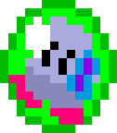
Resource
몬스터 구현
몬스터의 자동 움직임 및 충돌 확인
Update() 함수를 사용하여 계속 움직임을 변경함.
몬스터가 맵 벽에 닿으면 다시 돌아가는 로직을 Wall() 함수를 따로 만들어 주어서 벽인지 아닌지 확인할 수 있게 함.
2. 버블에 갇힌 몬스터 움직임
중력을 반대로 응용하여 올라가게 함.
버블도 마찬가지로 윗벽에 닿으면 더 이상 올라가지 않도록 구현
3. 버블상태 몬스터와 플레이어의 충돌
플레이어 Rect과 버블상태몬스터의 Rect을 검사하여 닿으면 몬스터가 없어지도록 처리
Rect m_rc;

Slide 10
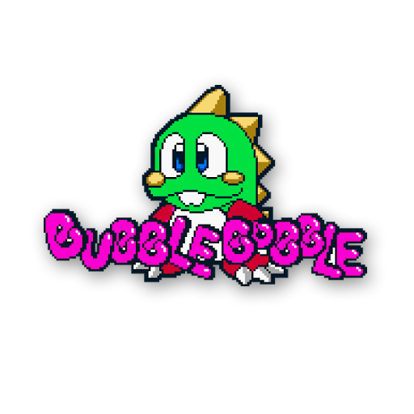
게임 시연

Slide 11


프로젝트 진행 후 느낀 점

Slide 12
감사합니다 !

